Slide 1


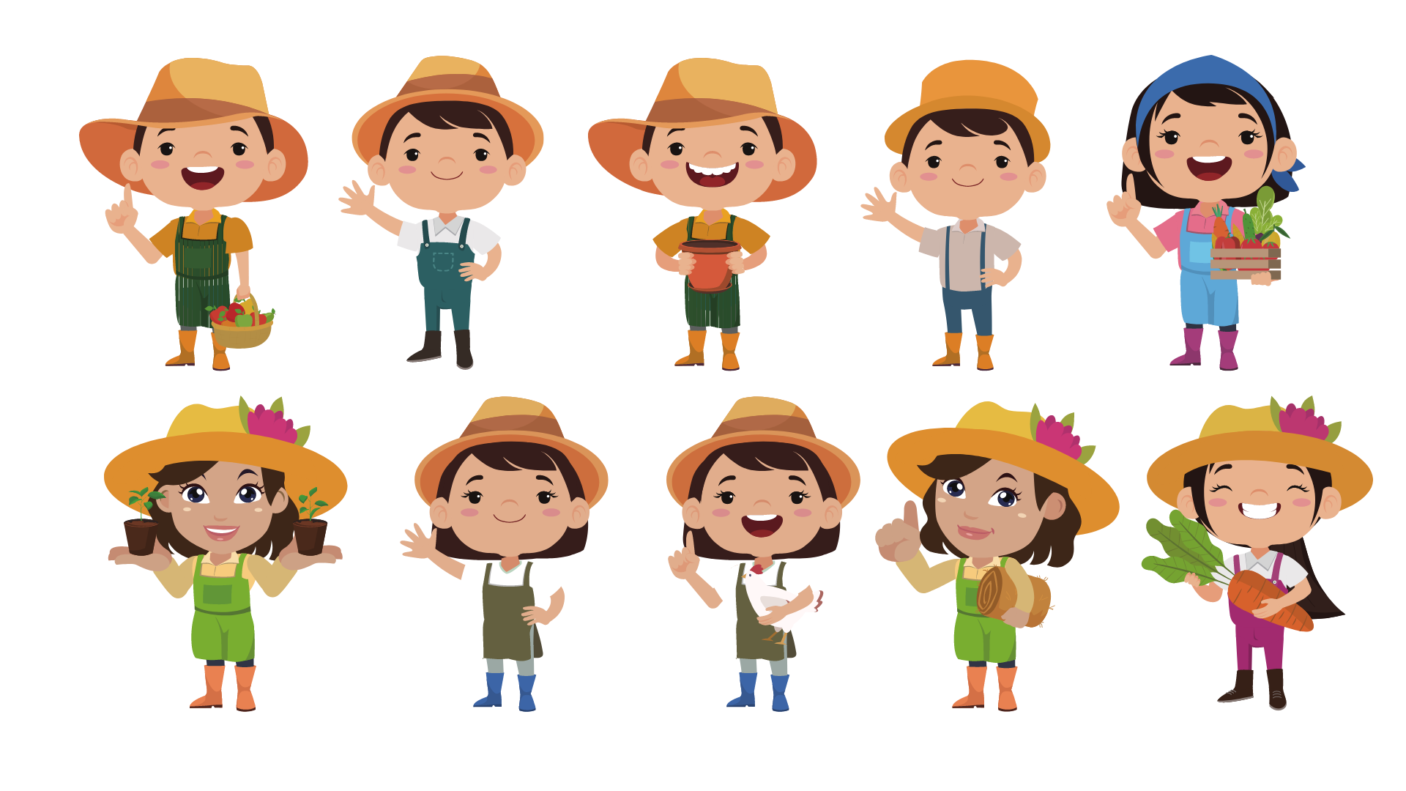

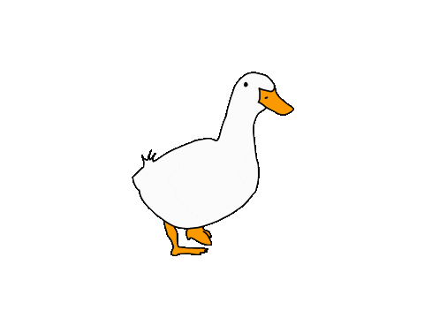

Thứ … ngày … tháng … năm …
Toán

Slide 2

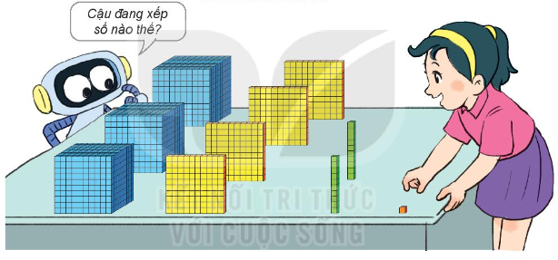
Số có bốn chữ số

Slide 3


Khối lập phương gồm 10 tấm ghép lại, mỗi tấm có 100 khối lập phương.

Slide 4
Mỗi khối lập phương lớn có 1 000 khối lập phương nhỏ, nhóm thứ nhất có 3 khối như thế hay có 3 000 khối lập phương nhỏ.

Slide 5
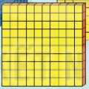
Mỗi tấm có 100 khối lập phương nhỏ, nhóm thứ hai có 4 tấm như thế hay có 400 khối lập phương nhỏ.

Slide 6
Nhóm thứ 3 có 2 thanh như thế hay có 20 khối lập phương nhỏ.

Slide 7
Nhóm thứ 4, có 1 khối lập phương nhỏ

Slide 8
Như vậy hình vẽ có 3000, 400, 20 và 1 khối lập phương nhỏ

Slide 9
Hàng nghìn | Hàng trăm | Hàng chục | Hàng đơn vị
100
1 000
100
1 000
100
10
1 000
100
10
1
3
4
2
1
Số gồm: 3 nghìn, 4 trăm, 2 chục và 1 đơn vị
Viết là: 3 421. Đọc là: Ba nghìn bốn trăm hai mươi mốt

Slide 10

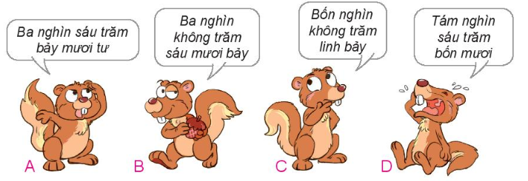
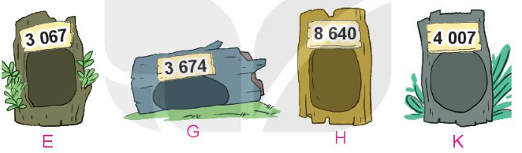
1
Chọn số thích hợp với cách đọc

Slide 11


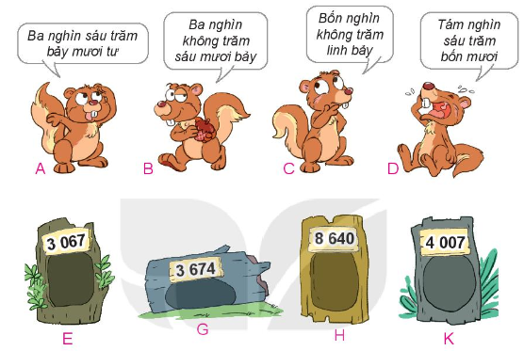





Slide 15

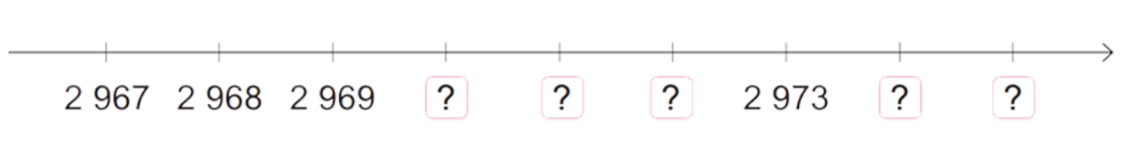




2. Số
a)
2 970
2 971
2 971
2 974
2 975

Slide 16

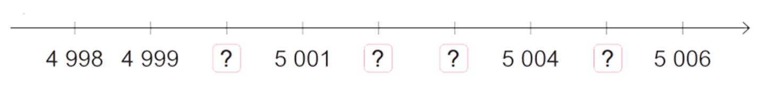


2. Số
b)
5 000
5 002
5 003
5 005

Slide 17




Các bạn hãy hoàn thành bài tập để giúp trồng những cây hoa may mắn nhé!
Notes:
Hương Thảo – zalo 0972115126

Slide 18


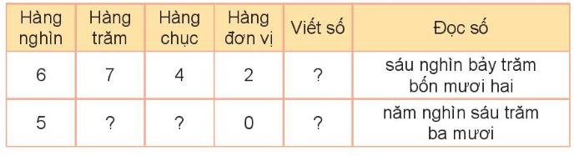

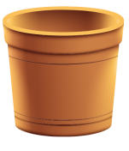
6 742
6
3
5 630

Slide 19
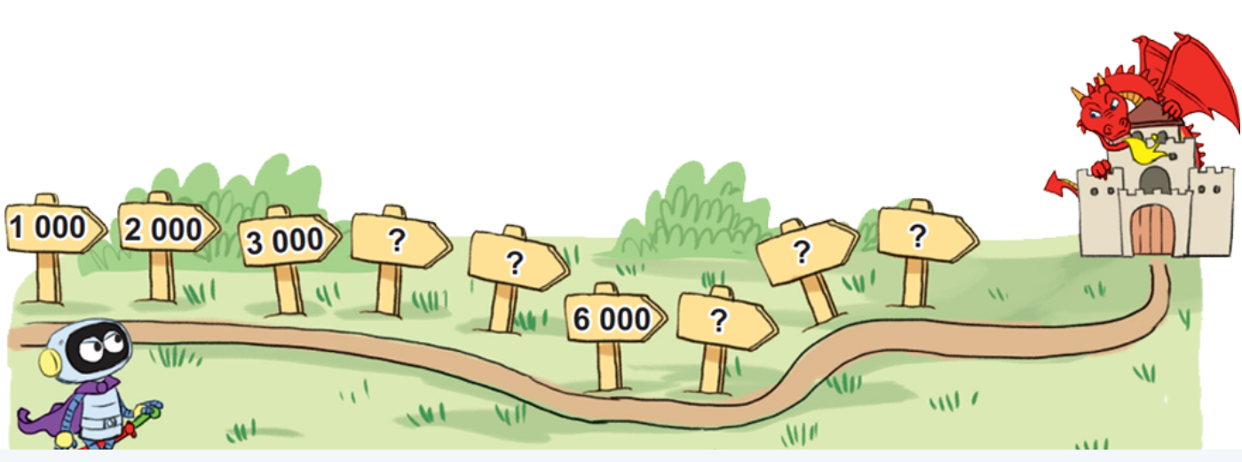
Rô – bốt viết các số tròn nghìn lên mỗi tấm biển trên đường đến tòa lâu đài (như hình vẽ). Hỏi mỗi tấm biển có dấu “?” viết số nào?
4
1 000
1 000
4 000
8 000
9 000
5 000
7 000
Notes:
Hương Thảo – zalo 0972115126

